Slide 2
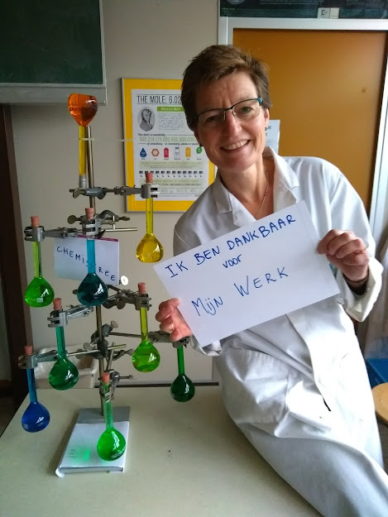
Even voorstellen…
Wij zijn:
Johanna van der Wal en Mariëlle van der Zande

Slide 3
Corona practica
Oh jee! Lockdown… En nu?
Theorie is simpel: online natuurlijk!
Maar hoe gaan we ondersteunende en verduidelijkende practica doen?

Slide 4
Corona practica
Lactase practicum (thuis)
Bloedgroepenpracticum (filmpje, thuis werkblad)
Verziltings practicum (thuis)
Notes:
In de corona periode hebben we een aantal practica omgebouwd om zo thuis uit te kunnen voeren. Soms echt fysiek (lactase en verzilting) Soms alleen via een filmpje (bloedgroepen)
Wij gaan hier de lactase en de bloedgroepen uitvoeren. Het verziltingspracticum bespreken we.

Slide 5
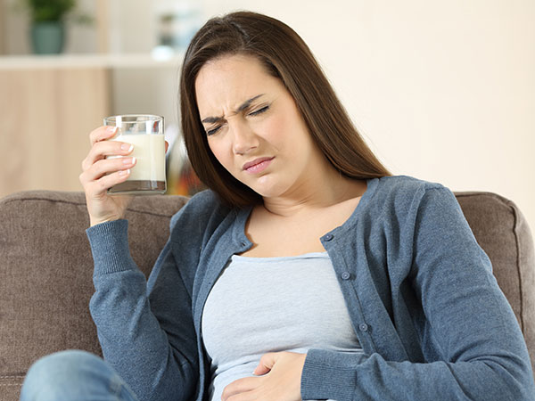
Lactose, een niet te verteren onderwerp.
I.p.v. Enzympractica met biureet of Fehlings
Context: Lactose intolerantie
Help mijn pilletje werkt niet met koude melk!
Onderzoeksvraag:
Wat is de invloed van T op de van lactase?
Notes:
Om enzymwerking aan te tonen doen wij practica op school waar we biureet en fehlings voor gebruiken. Voor op school geen probleem maar thuis kun je deze reagentia niet gebruiken want gevaarlijk voor het milieu en schadelijk voor jezelf. Dus wij op zoek naar een enzympracticum voor thuis. Toevallig raakten we in gesprek met een collega met een lactose intolerantie. Ze nam af en toe nog melk met behulp van een lactase pilletje van de kruidvat. Het viel haar echter op dat als ze het in koude melk deed en direct dronk ze toch nog last had van de melk. Hoe kan dat? Wij blij, want we hebben een context! Zij blij want wij wisten dat je het wat ruimer van te voren moest innemen/toevoegen.
De lactase in de pilletjes zetten de lactose uit de melk om in galactose en glucose. De melk zou hierna dus ook zoeter moeten zijn. De glucose kun je heel simpel met een glucose teststrip aantonen. Maar hoe snel werkt dit en maakt de temperatuur dan nog uit?

Slide 6
Lactose, een niet te verteren onderwerp.
Aanpassingen voor vandaag:
We hebben 12 teststrookjes voor glucose per duo, per 4-tal in buisje.
De melk is gekoeld en op kamertemperatuur. Deze stap slaan wij dus over.
Notes:
Practicumhandleiding.
De melk is gekoeld en op kamertemperatuur vooraf. Dus de eerste stappen zijn niet noodzakelijk
6 stripjes glucose
Foto erbij

Slide 7
Lactose, een niet te verteren onderwerp.
Aanpassingen voor vandaag:
We meten in drie groepjes op verschillende tijdstippen.
Groep 1 test tijdstip 0, 10 en 20 minuten (rood)
Groep 2 test tijdstip 0, 5 en 25 minuten (blauw)
Groep 3 test tijdstip 0, 15 en 30 minuten (zwart)
Je houdt zelf de tijd bij!
De strips leg na afloop op de juiste plek op de placemats. Schrijf de concentratie erbij.
Notes:
Normaal gesproken meten leerlingen alleen op tijdstip 0 en 30. Maar om ons practicum optimaler te laten verlopen willen wij graag dat we gaan testen bij verschillende tijdstippen. Hiervoor worden jullie in groepjes ingedeeld. Je werkt in duo’s.
Groepen na 0-10-20
0-15-30 en 0-5-25

Slide 8
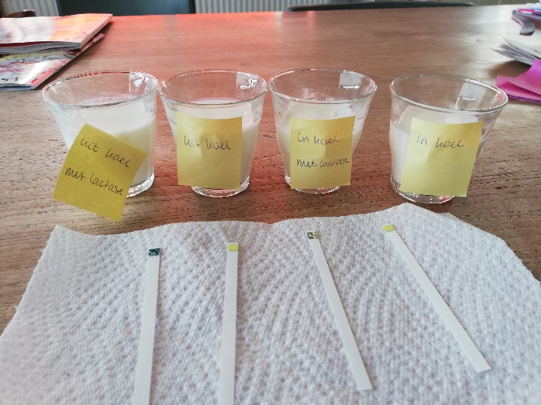
Laten we aan de slag gaan!
Notes:
Er staat een koelbox voor de koude test. De andere kan gewoon op je tafel blijven staan.

Slide 9
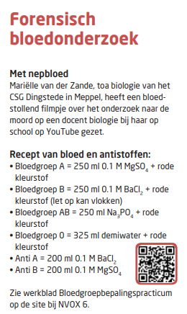
Bloedgroepenpracticum
Filmpje https://youtu.be/mzlmoFmkg2c
Leerlingen krijgen antwoordblad thuis gestuurd.
Nu: Lekker aan het werk!
Notes:
Zoeken naar de moordenaar, DOT aansluitingsnetwerk VO/HO Noord. Leskist Forensisch onderzoek bij Van Hall Larenstijn
Voor mijn stage een jaar of 8 geleden wilde ik een laagdrempelige goedkope vorm van het bloedgroepenpracticum maken. Aangezien ik ook bij scheikunde werkte heb ik samen met Johanna gezocht naar de juiste oplossingen.
Vorig jaar hebben we met de DOT aansluitingsnetwerk VO/HO Noord een leskist forensisch onderzoek ontwikkeld die bij Van Hall Larenstijn uitgevoerd kan worden. Samen met onze stagiair Wieger hebben we toen het bloedgroepenpracticum gefinetuned. Het practicum wat we zo gaan doen is de simpele versie zonder resus factor, maar de nieuwe DOT variant is er een MET de resus factor.
Tijdens corona konden we deze spullen niet naar onze leerlingen sturen dus heb ik een filmpje gemaakt waarin ik het practicum uitvoer en aan de hand daarvan moeten de leerlingen het antwoordblad invullen. Dit filmpje heeft er overigens voor gezorgd dat deze werd opgepikt door de NVOX en staat hij in de NVOX 6.
Er is van dit practicum een toetsvariant (met verschillende daders), een normale variant en een variant met resusfactor. We gaan hier bezig met de normale variant.

Slide 10
Bloedgroepenpracticum
Waarom geen resusfactor?
We wilden maar 1 monsterflesje per verdachte
Met de DOT hebben we er voor gekozen om toch een tweede monster per verdachte te nemen.
RF - (gebruik demiwater) RF+ (gebruik bloedgroep B en voor anti RF (gebruik Bloedgroep A)
Notes:
Waarom geen resusfactor?
In eerste instantie kwamen we niet uit het scheikundige vraagstuk hoe we van 1 chemische oplossing (bloed) meerdere testjes konden doen. De anti A en B lukte wel maar de resusfactor kregen we niet voor mekaar in hetzelfde potje. Dat is ons nog steeds niet gelukt (mocht iemand dit wel weten we houden ons aanbevolen).
Toch hebben we er samen met de DOT voor gekozen om ook een optie voor de resusfactor in te bouwen maar dan wel met een tweede monster per verdachte.
Eigenlijk is het heel simpel en je kunt dezelfde reagentia gebruiken als voor de rest van het practicum.
Bepaal vooraf welke verdachte(n) resusnegatief is (zijn). Voor deze monsters gebruik je demiwater. Voor de resuspositieve monsters gebruik je bloedgroep B en voor de Anti RF gebruik je bloedgroep A. Hier is helaas nog geen practicumhandleiding voor!

Slide 11
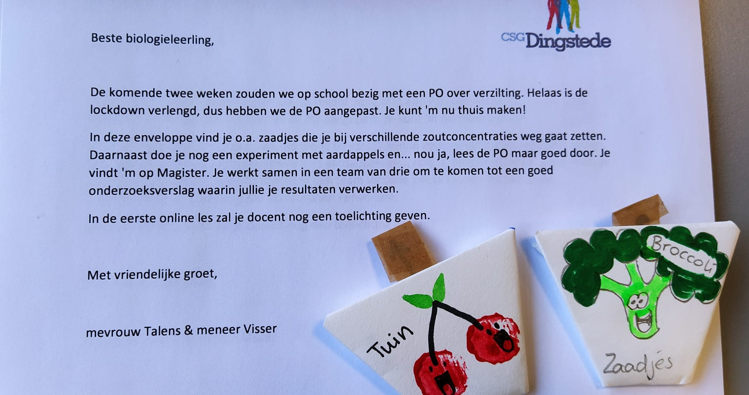
Verziltingspracticum
Notes:
In VWO 4 doen we elk jaar een verziltingspracticum. Door corona zou die niet doorgaan maar…. Deze is natuurlijk wel heel simpel om te bouwen naar een thuispracticum. De context van dit practicum is landbouwgebied dat langzaam verzilt. Klimaatverandering heeft daar een rol in. Leerlingen zoeken hier uit wat de zouttollerantie is van bepaalde planten en welke planten het meest geschikt zijn om te verbouwen in steeds zouter landbouwgebied.
Leerlingen krijgen van ons een envelop met zaadjes en handleiding en moeten zelf de overige materialen in huis hebben: Zout, water, aardappel, bakjes. Voor een beetje hapiness te verspreiden hebben we de envelopjes met zaden wel leuk versierd.

Slide 12
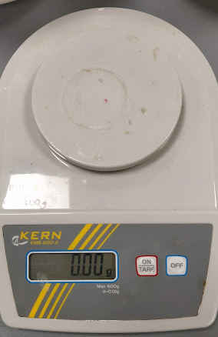
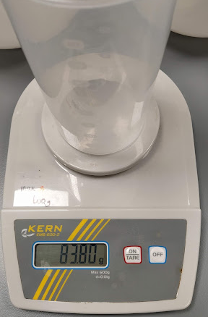
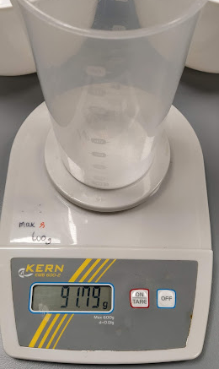
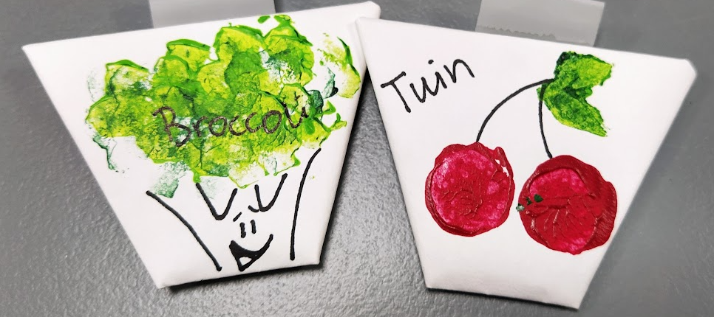
Verziltingspracticum
Zet keukenweegschaal op 0
Zet beker op de weegschaal
Weeg het aantal gram af. Zo heb je op een keukenweegschaal een redelijk nauwkeurige meting
Laat het gewicht staan!
Tel hier het aantal gram bij op en weeg af.
Notes:
Leerlingen moeten zelf zoutoplossingen maken, omdat 2 gram afwegen op een keukenweegschaal nogal lastig is maken ze een stockoplossing van waaruit ze doorverdunnen. Het helpt als leerlingen de weegschaal op 0 zetten, dan hun beker erop zetten en bij dat gewicht 12 gram zout optellen.

Slide 13
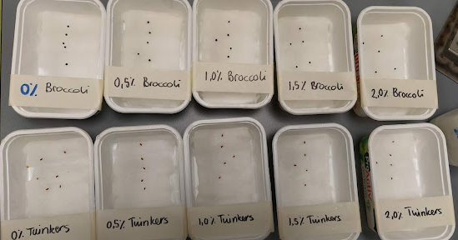
Verziltingspracticum
Notes:
Leerlingen regelen zelf bakjes en watten voor het experiment. Hier een proefopstelling.

Slide 14
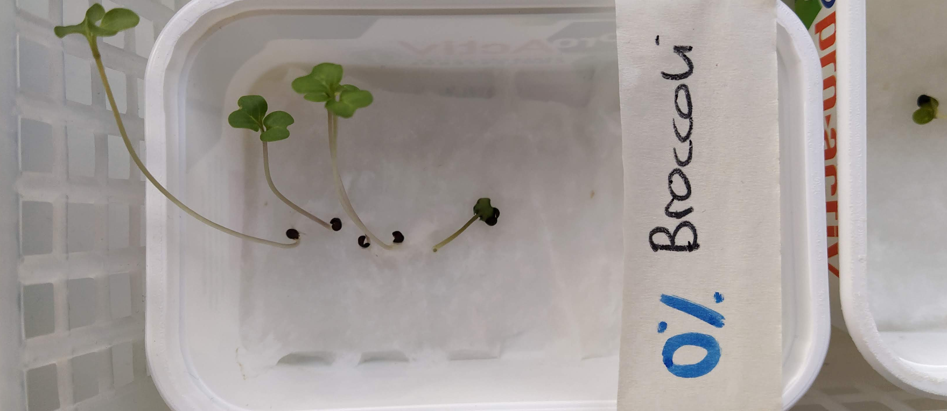
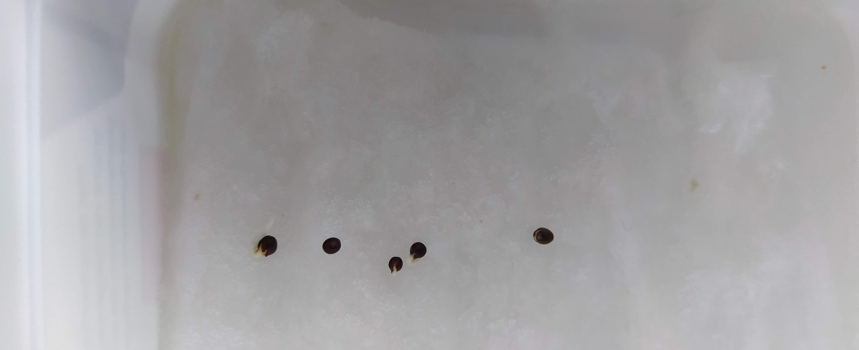
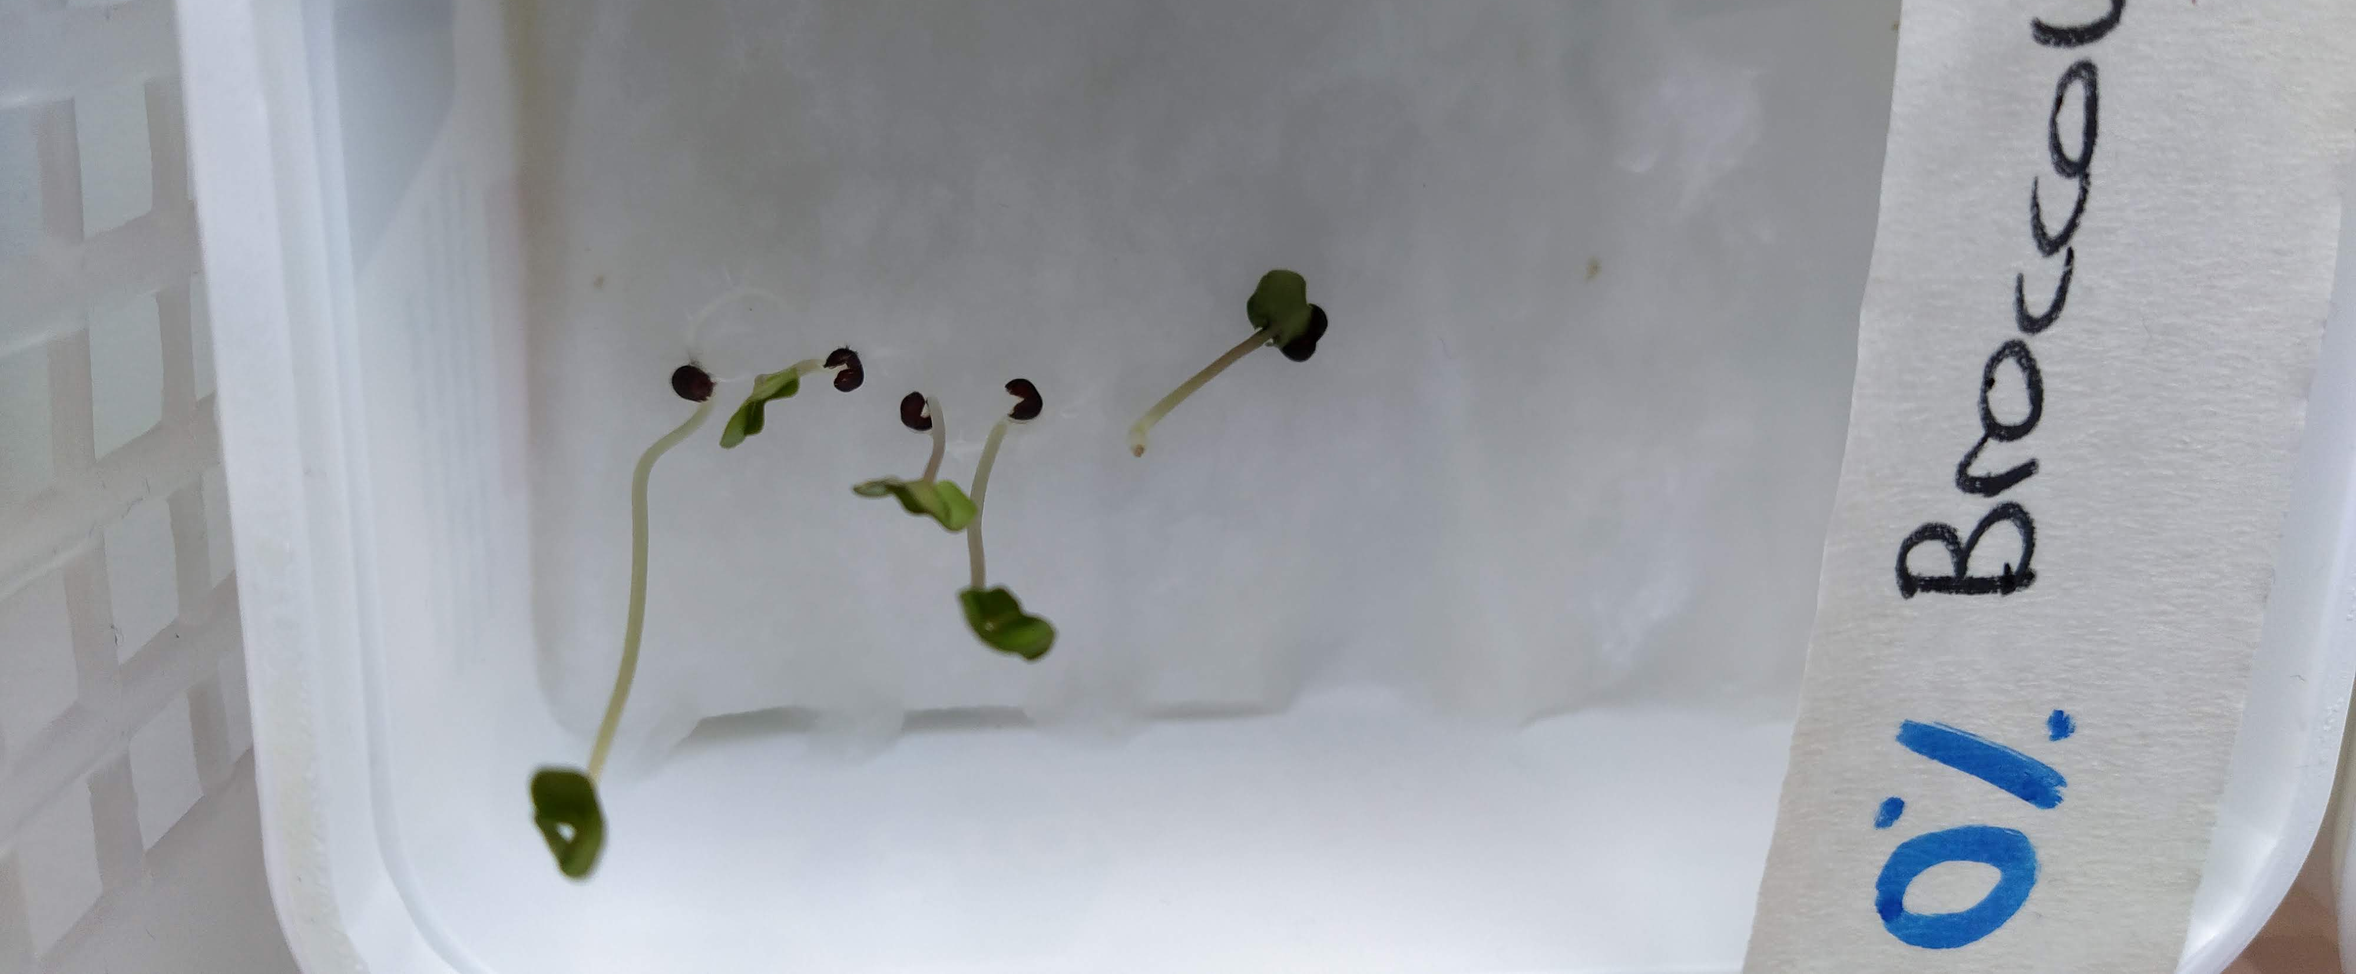
Verziltingspracticum
0% zout dag 9
0% zout dag 2
0% zout dag 6
Notes:
En de resultaten. Leerlingen registreren dagelijks de lengte van de kiem

Slide 15
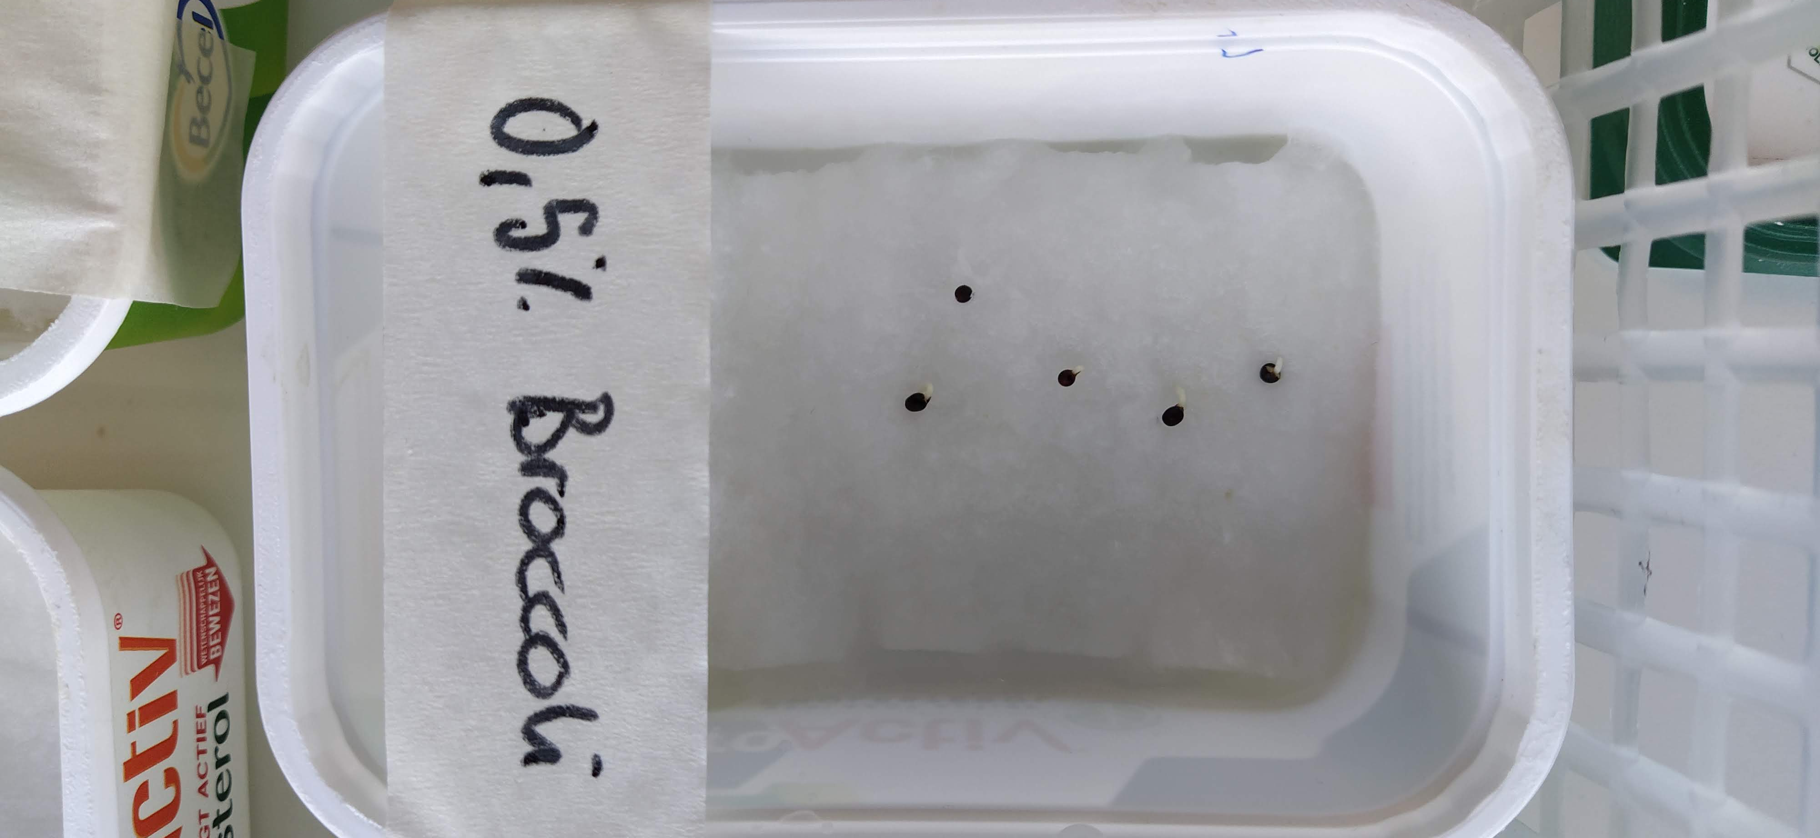
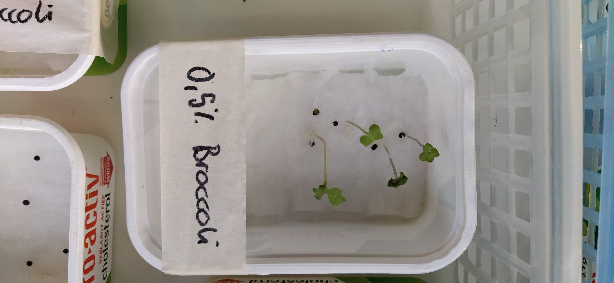
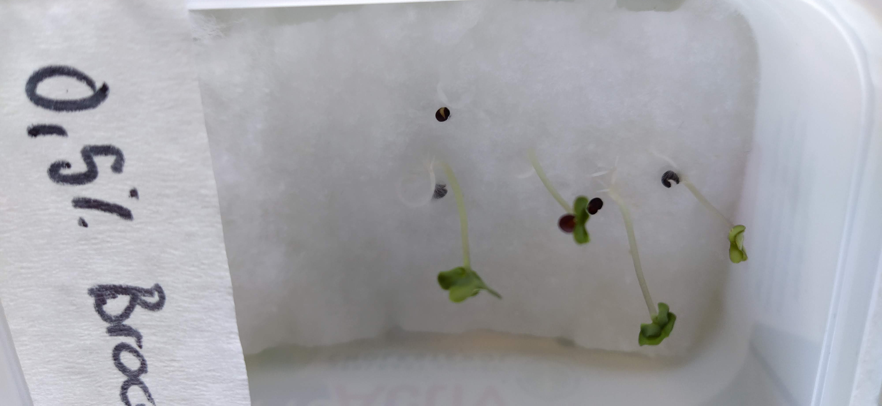
0,5% zout dag 9
0,5% zout dag 6
0,5% zout dag 2

Slide 16
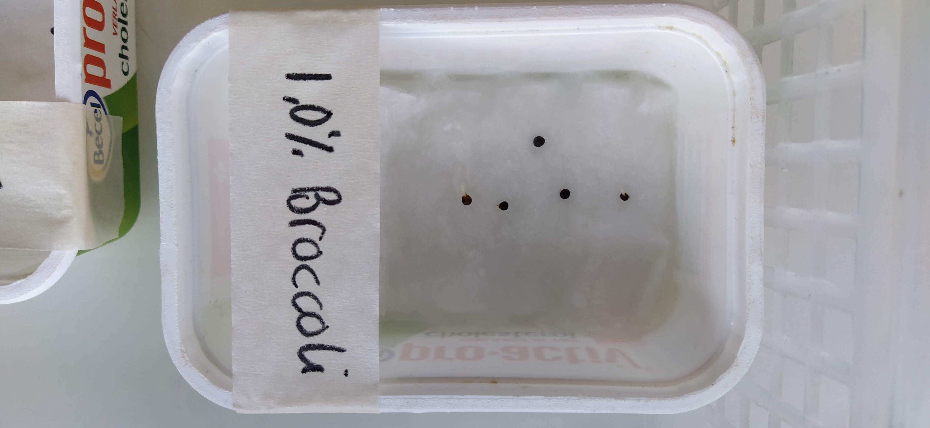
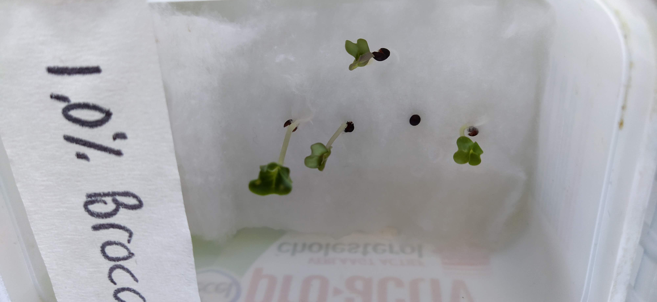
1,0% zout dag 6
1,0% zout dag 9
1,0% zout dag 2

Slide 17
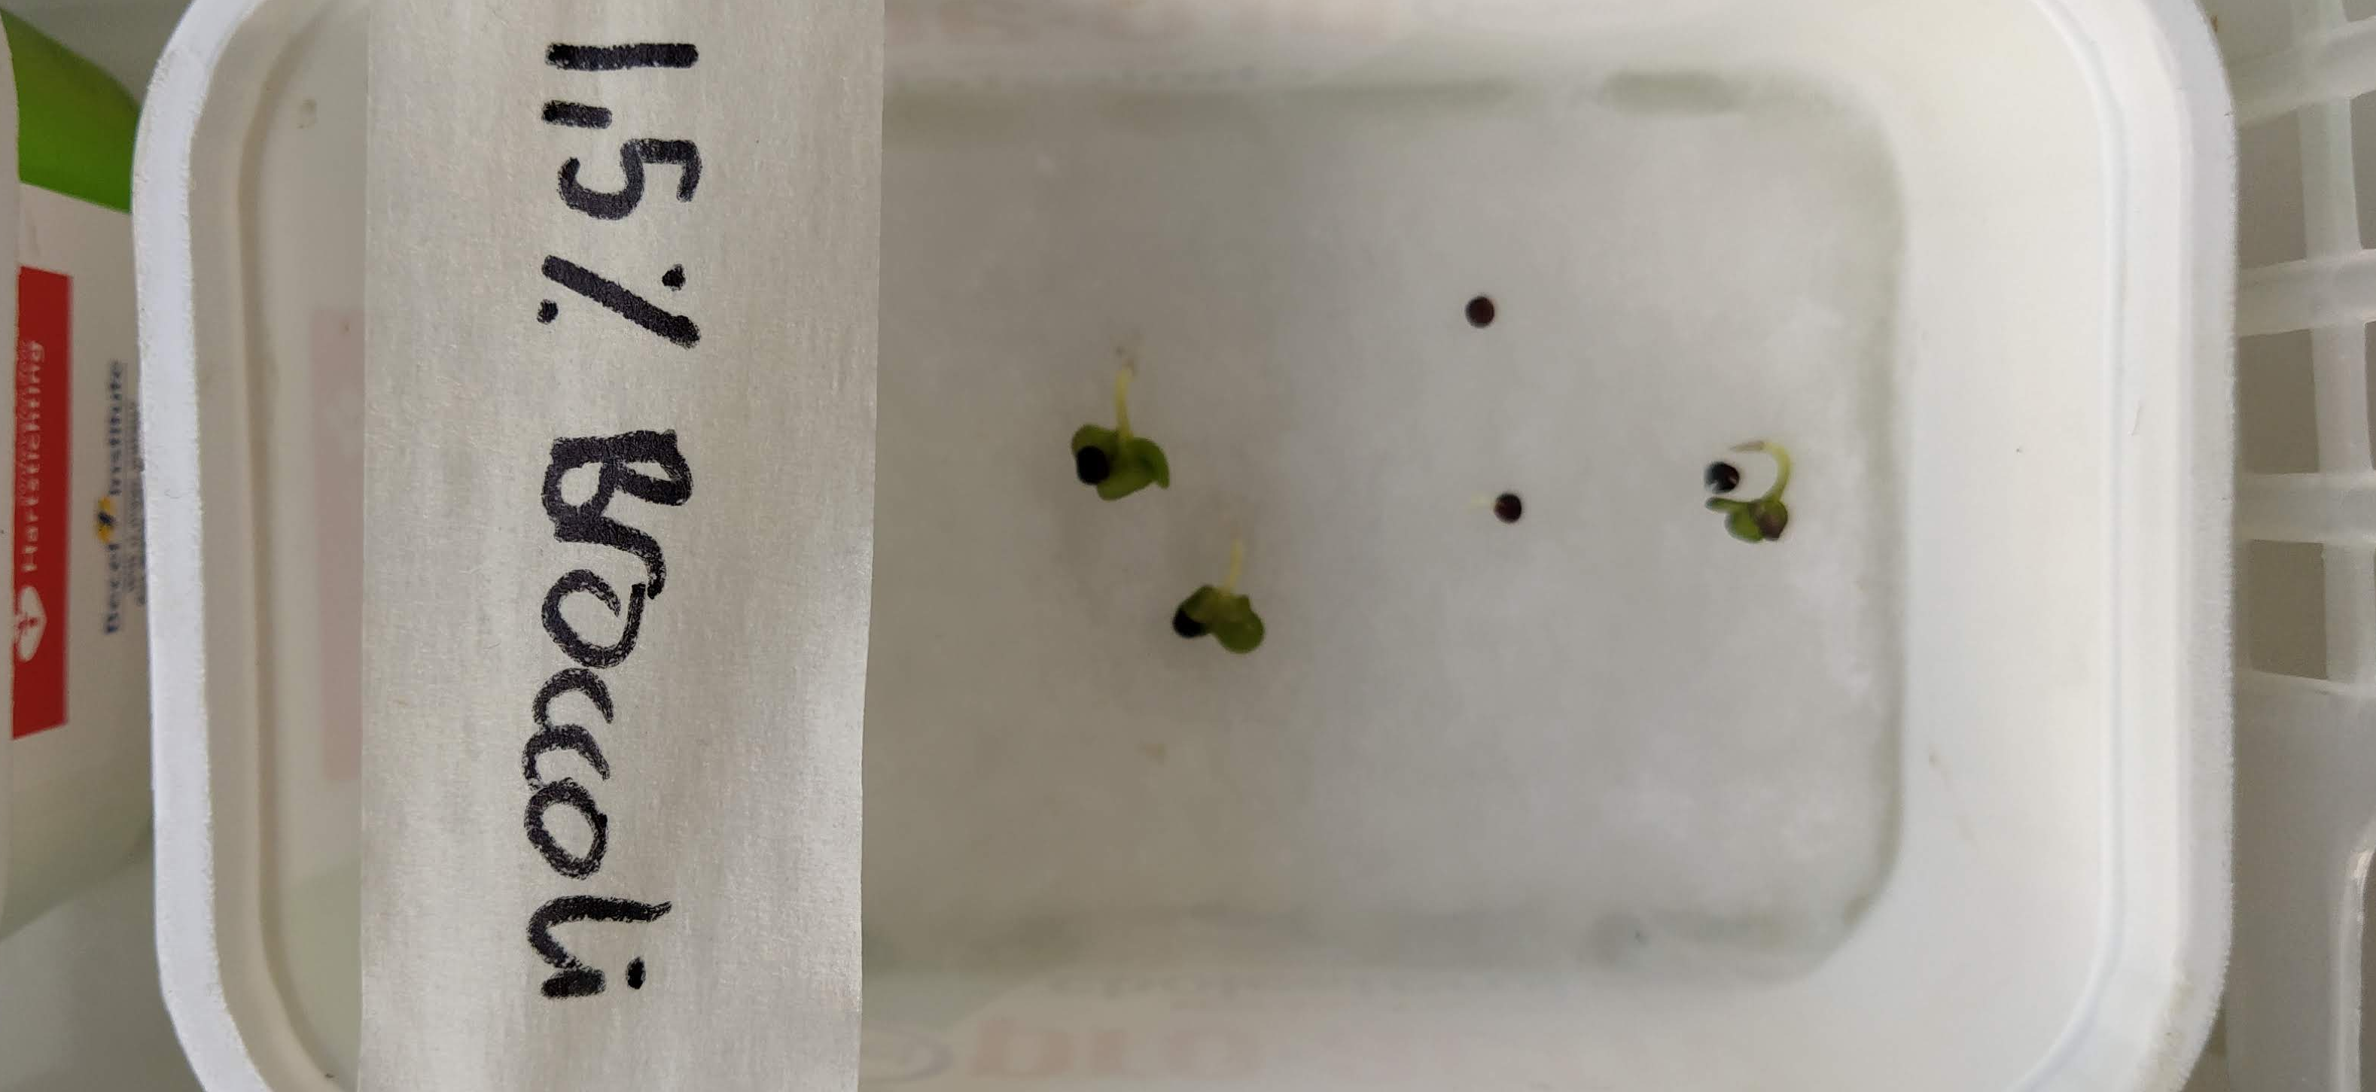
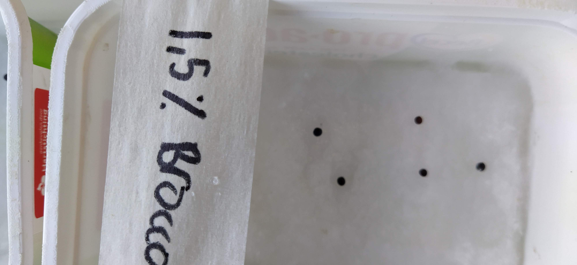
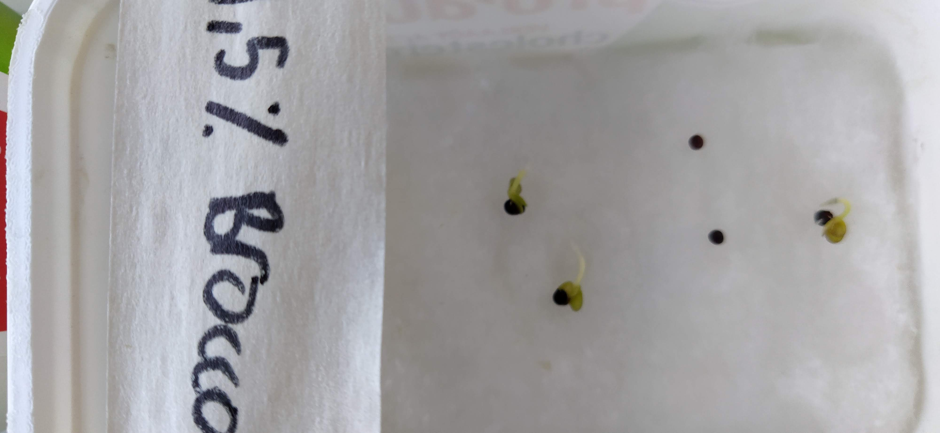
1,5% zout dag 2
1,5% zout dag 9
1,5% zout dag 6

Slide 18
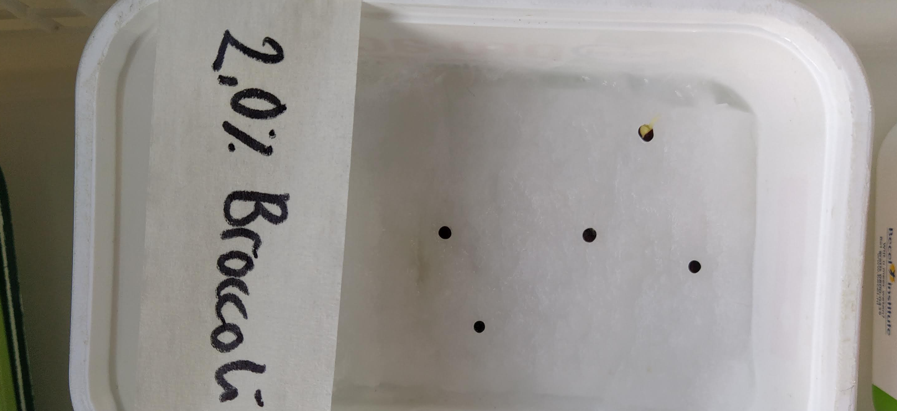
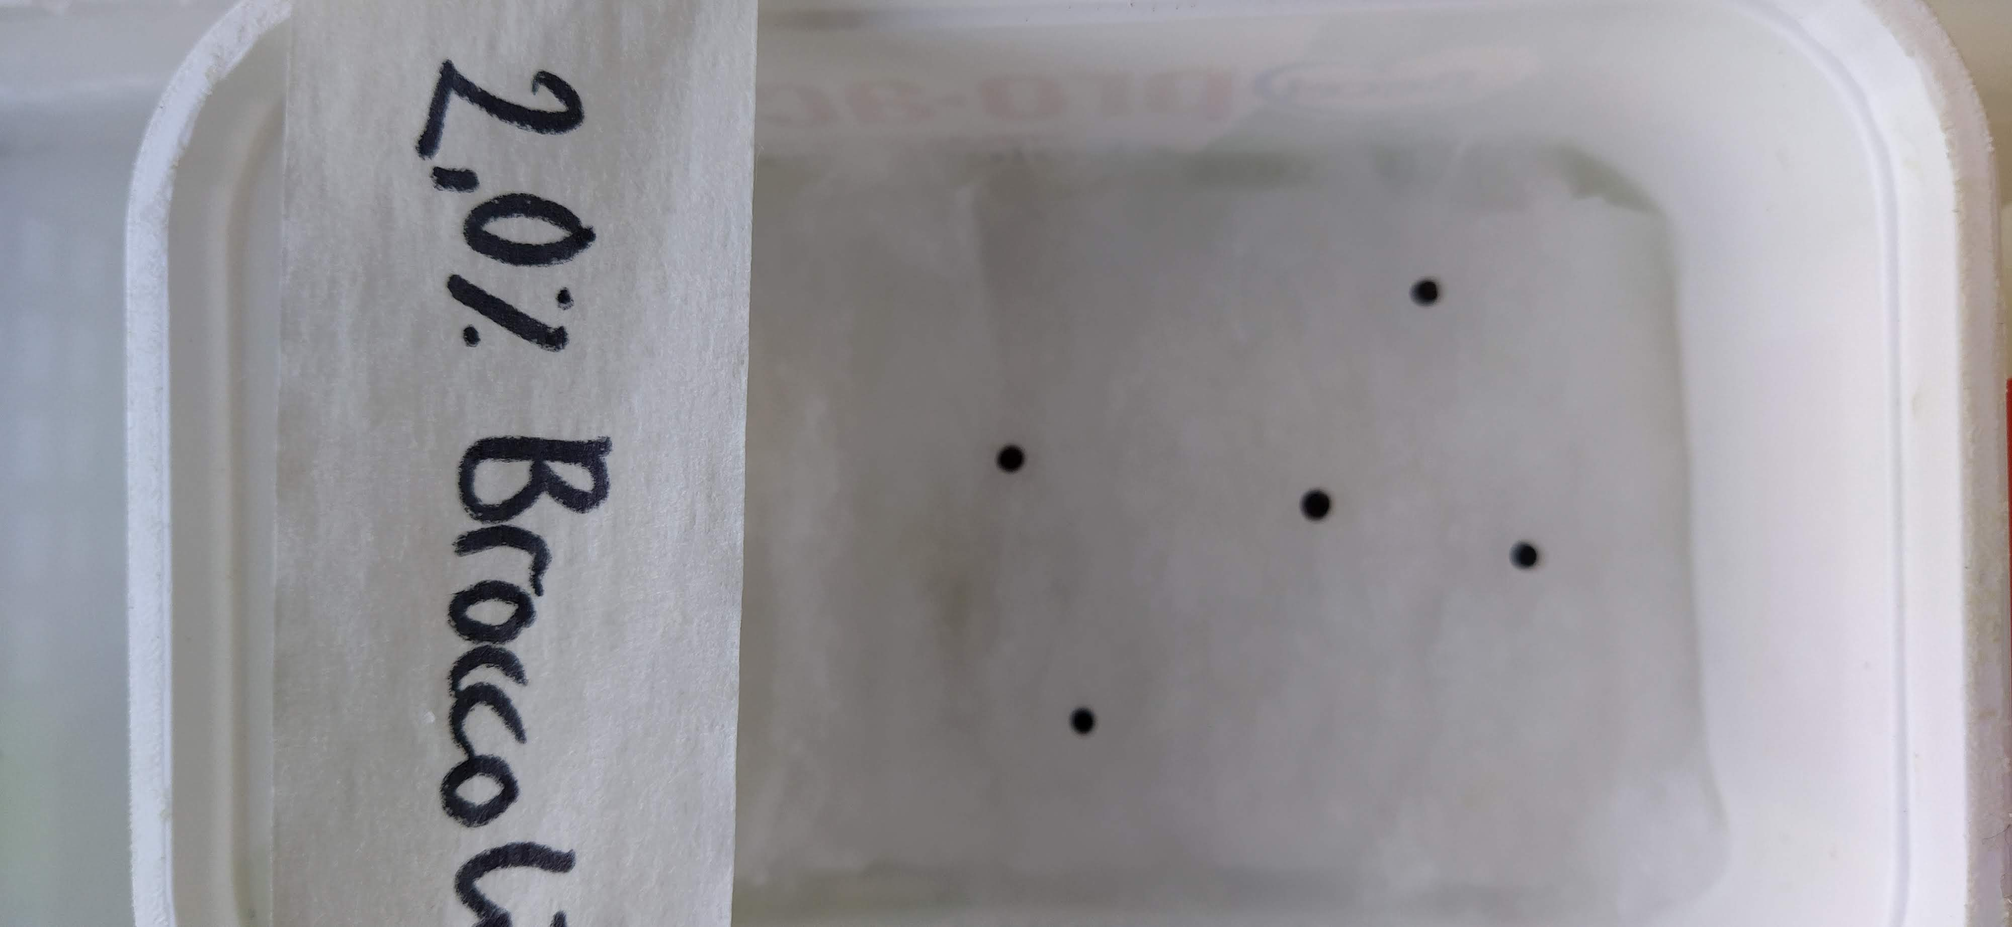
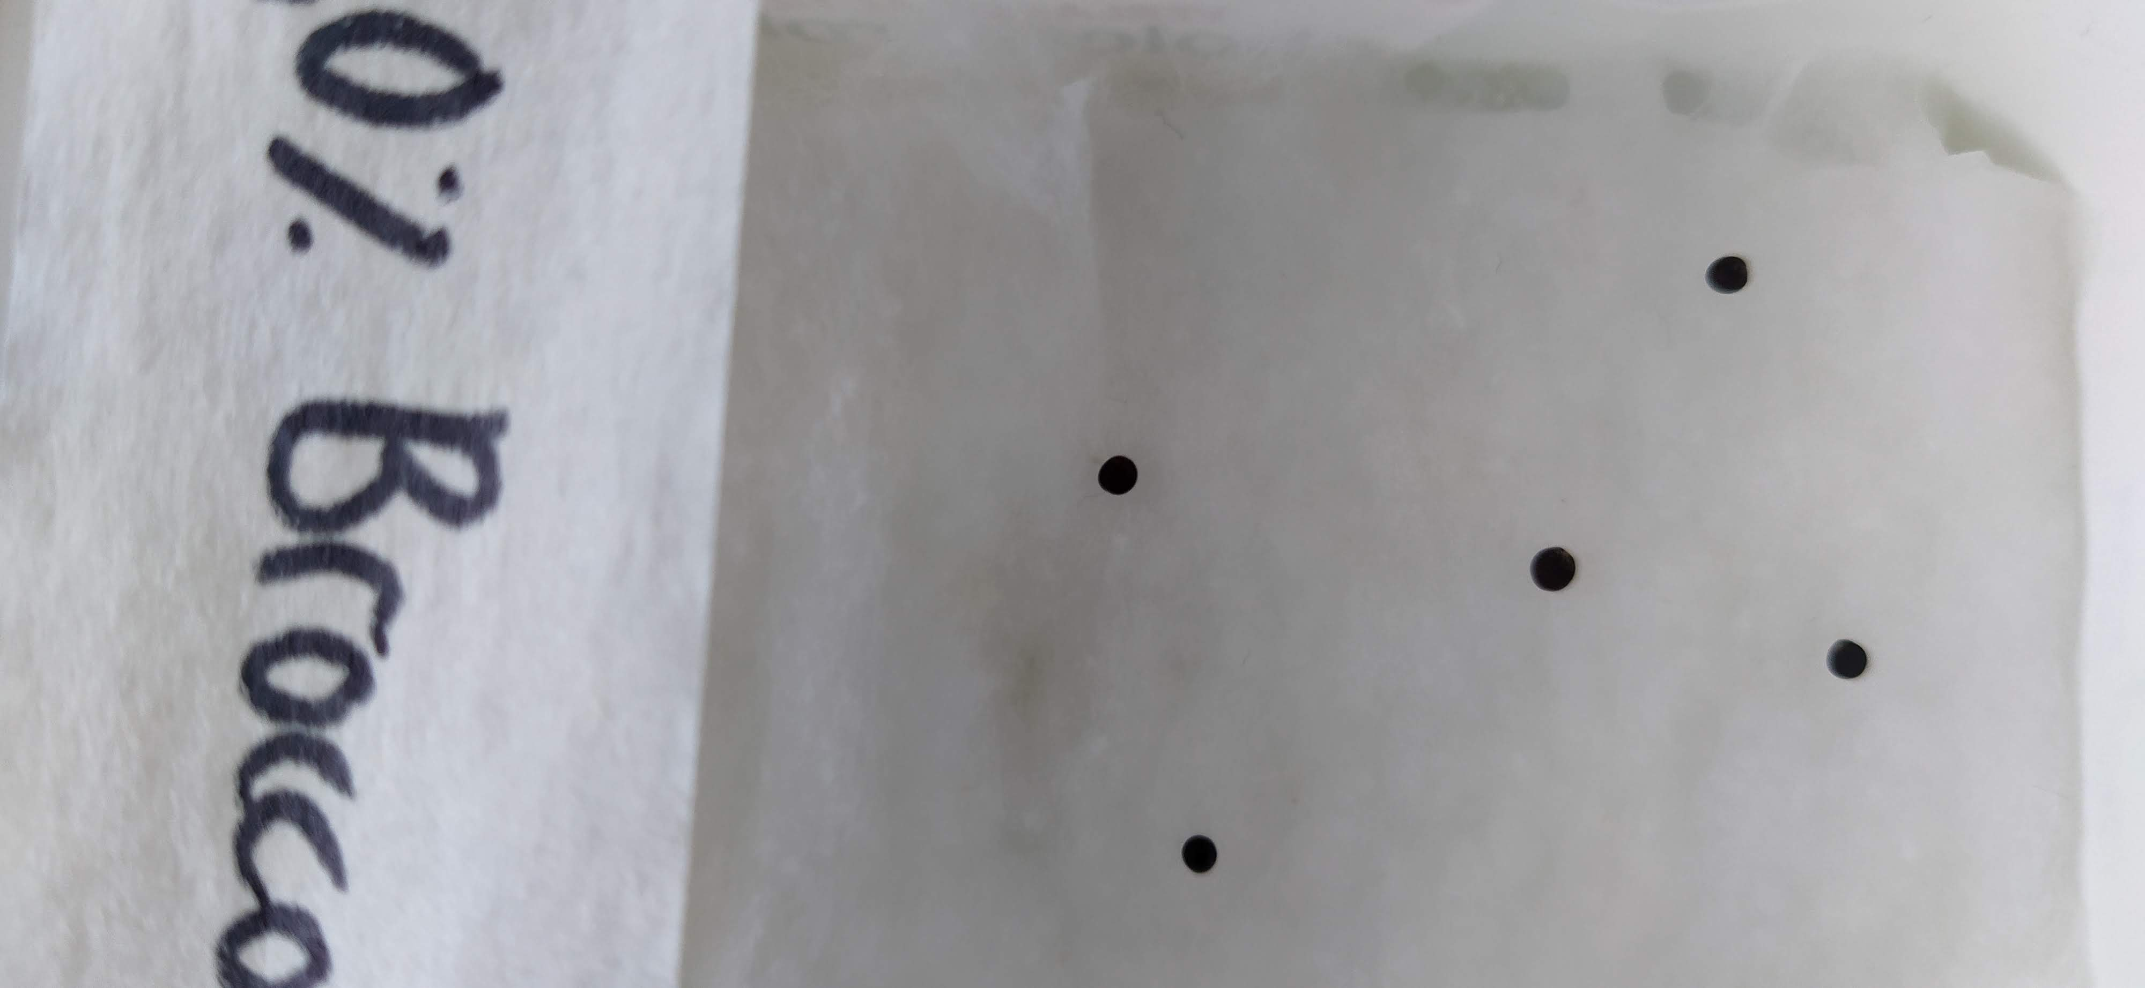
2,0% zout dag 9
2,0% zout dag 2
2,0% zout dag 6

Slide 19
Notes:
Zijn er nog vragen?

